Slide 1

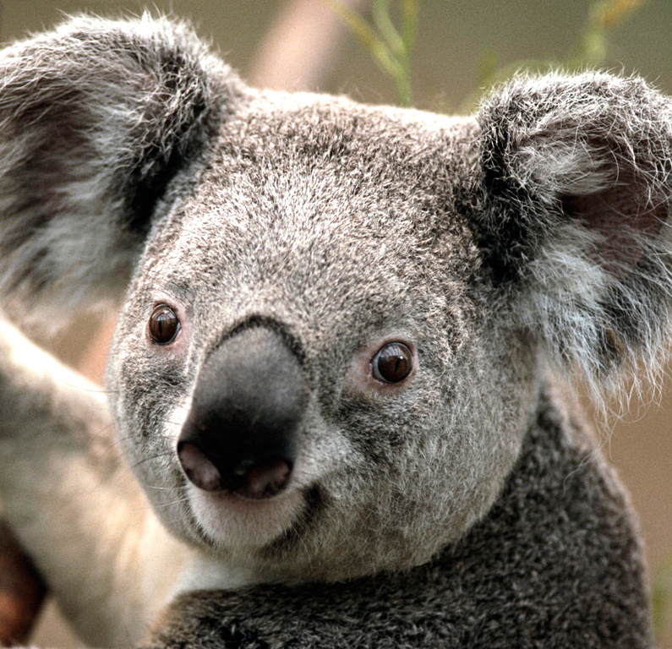
画像のタイトル
施設名
演者名
画像の説明、撮影条件
PowerPoint で、A1ポスターサイズ（横）となるように作成してください。

